Slide 1
MEC8211 - Vérif. et valid. en modélisation numérique
Projet - Vérification d'une orthèse optimisée topologiquement sollicitée mécaniquement en grande déformation
Etudiants :
Cédric Fiorello
Gauthier Brunel
François Gleyzon
Lien vers le GitHub :
https://github.com/GauthierBRUNEL/MEC8211_projet
X/Y

Slide 2
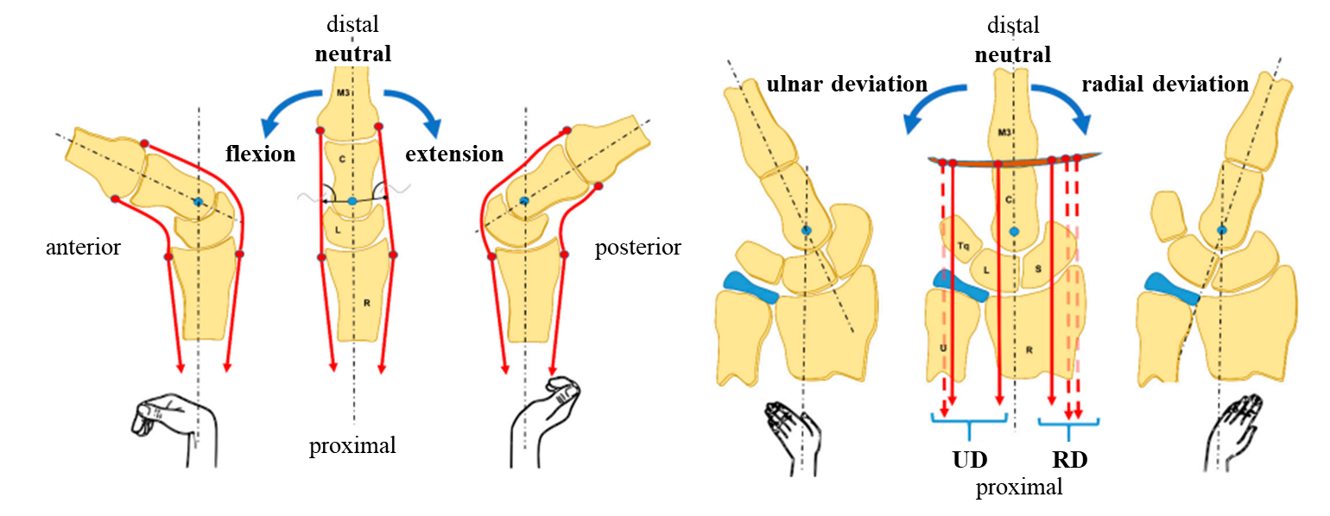
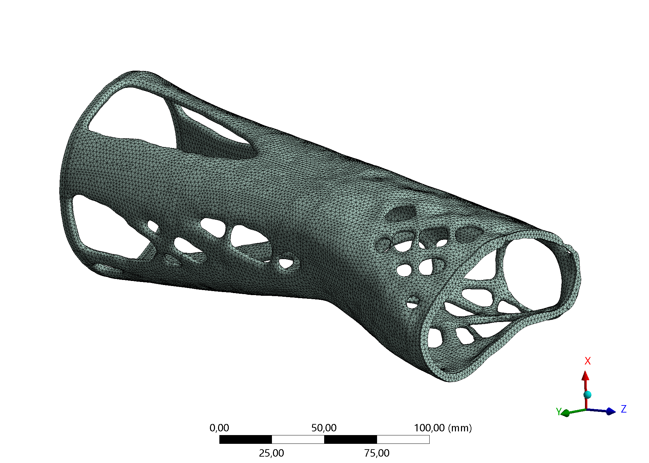

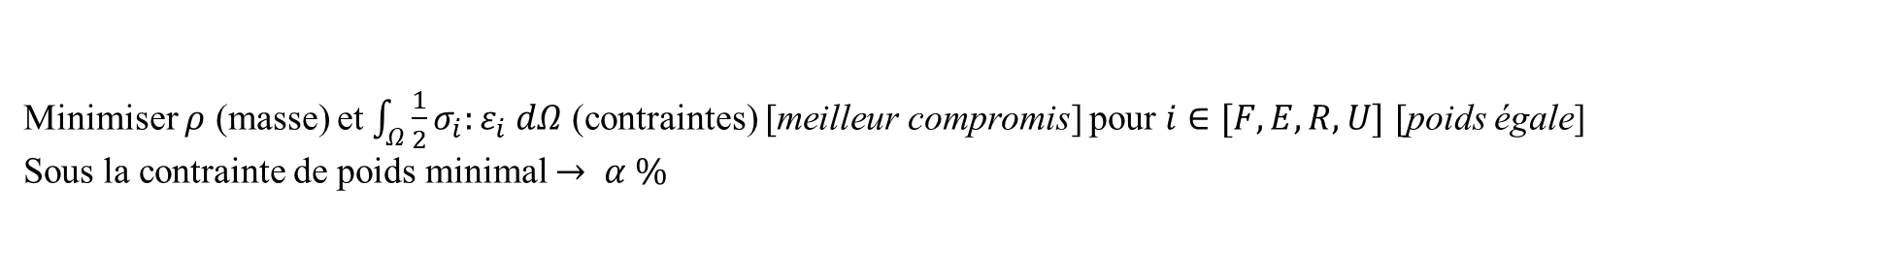
INTRODUCTION
Dans le cadre d’un précédentt projet, une orthèse d’avant-bras fut étudiée dans le but de pouvoir l’optimiser topologiquement. L’optimisation topologique à pour but de retirer de la matière de manière intelligente afin de modifier le moins possible les critères imposés (ici le déplacement maximale $u_{max}$).
Critère mathématique d’optimisation :
Minimiser $ρ$ (masse) et $\int_{Ω}^{ }{\frac{1}{2}σ_{i}:ε_{i} dΩ}$ (contraintes) [meilleur compromis] pour $i∈[F,E,R,U]$ [poids égale]
Sous la contrainte de poids minimal $→ α \%$
Figure [] :
Figure [] : Résultat d’optimisation $α=40\%$
Les résultats de simulations avaient permis d’évaluer l’évolution de $u_{max}$ en fonction des géométries $α \%$. Un compromis entre réduction de masse et performance en déformation avait été trouvé pour la géométrie $α=40\%$.
X/Y

Slide 3
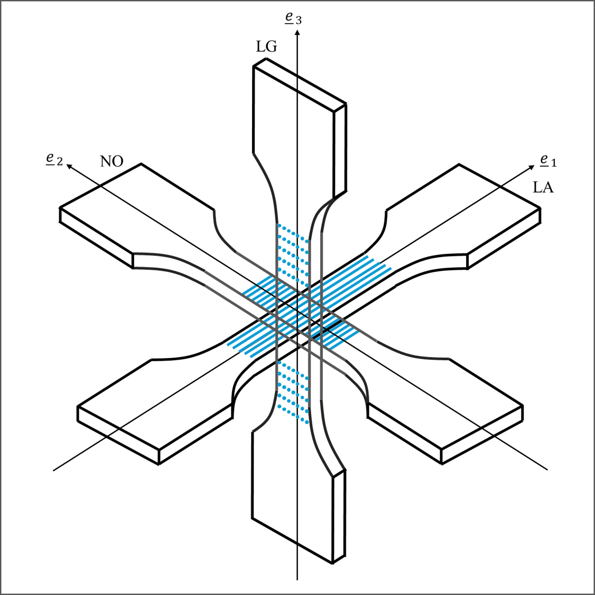


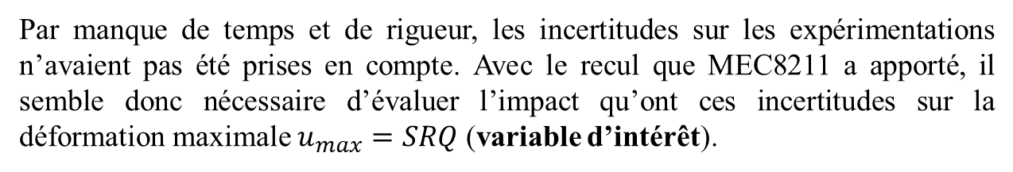
INTRODUCTION
En parallèle des simulations, des tests expérimentaux ont été réalisé en laboratoire afin de pouvoir caractériser la résine utiliser pour l’orthèse. On était déterminé expérimentalement : $E, ν$ (matériau orthotrope due à l’impression 3D).
Remarque : La résine utilisée amène à considéré le problème comme un problème à grande déformation ($MMC→G def$).
Par manque de temps et de rigueur, les incertitudes sur les expérimentations n’avaient pas été prises en compte. Avec le recul que MEC8211 a apporté, il semble donc nécessaire d’évaluer l’impact qu’ont ces incertitudes sur la déformation maximale $u_{max}=SRQ$ (variable d’intérêt).
Figure [] : Directions d’impressions 3D
Afin de rester cohérent avec le précédent travail, les simulations numériques de ce projet seront réalisées à l’aide d’Ansys Mechanical version étudiante (i.e., limité en nombre de nœuds).
X/Y

Slide 4

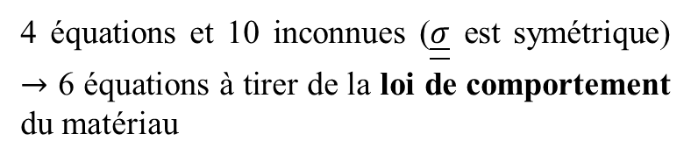
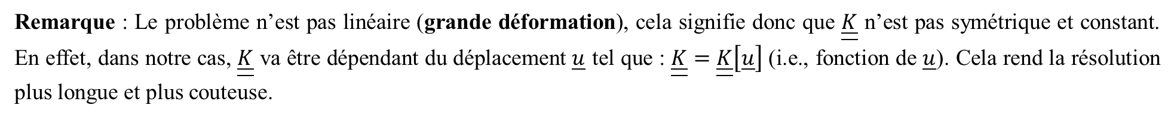
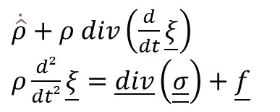

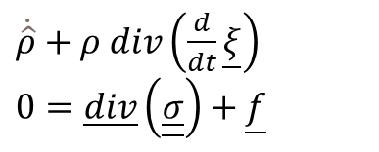
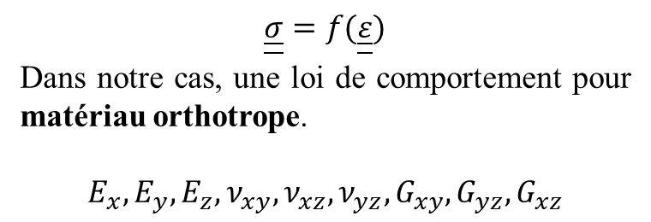
MODELE MATHEMATIQUE
On se place dans le cadre de la mécanique des milieux continus (MMC)
$\dot{\hat{ρ}}+ρ div\left(\frac{d}{dt}\underline{ξ}\right)$
$ρ\frac{d²}{dt²}\underline{ξ}=\underline{div}\left(\underline{\underline{σ}}\right)+\underline{f}$
4 équations et 10 inconnues ($\underline{\underline{σ}}$ est symétrique) $→$ 6 équations à tirer de la loi de comportement du matériau
Conservation de la masse
Conservation de la quantité de mouvement
En se plaçant à l’équilibre statique (Static Structural) :
$\dot{\hat{ρ}}+ρ div\left(\frac{d}{dt}\underline{ξ}\right)$
$0=\underline{div}\left(\underline{\underline{σ}}\right)+\underline{f}$
$$\underline{\underline{σ}}=f(\underline{\underline{ε}})$$
Dans notre cas, une loi de comportement pour matériau orthotrope.
$$E_{x}, E_{y}, E_{z},ν_{xy}, ν_{xz}, ν_{yz}, G_{xy}, G_{yz}, G_{xz}$$
Conservation de la masse
Conservation de la quantité de mouvement
Cela revient donc à résoudre un système matriciel de la forme :
$$\underline{\underline{K}} \underline{u}=\underline{F}$$
Remarque : Le problème n’est pas linéaire (grande déformation), cela signifie donc que $\underline{\underline{K}}$ n’est pas symétrique et constant. En effet, dans notre cas, $\underline{\underline{K}}$ va être dépendant du déplacement $\underline{u}$ tel que : $\underline{\underline{K}}=\underline{\underline{K}}\left[\underline{u}\right]$ (i.e., fonction de $\underline{u}$). Cela rend la résolution plus longue et plus couteuse.
Hypothèse : Pour la suite du devoir, afin de simplifier la méthode de Monte-Carlo via le nombre de données d’entrée, nous supposerons le matériau comme étant élastique (et non orthotrope), définis par $E$ et $ν$.
X/Y

Slide 5

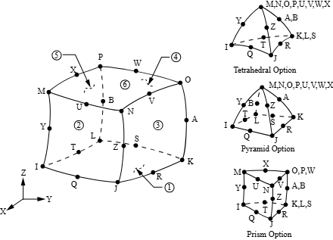
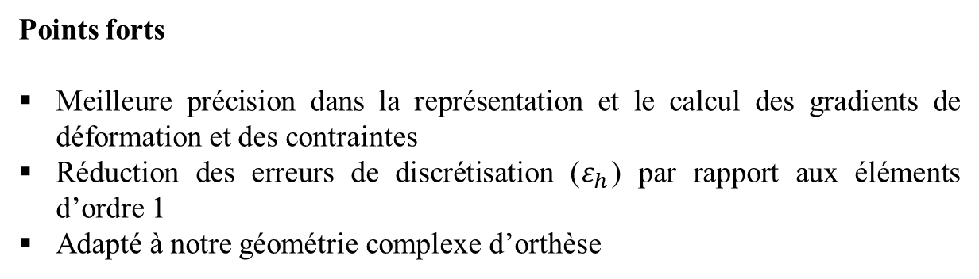
DISCRETISATION
Concernant le maillage, on choisit ici de prendre des éléments d’ordre 2 – SOLID186 (nécessaire pour calculer avec précision déplacements et contraintes). Nous avons forcé l’imposition de l’ordre 2 afin de forcer de la même manière, l’ordre de convergence formelle.
Points forts
Meilleure précision dans la représentation et le calcul des gradients de déformation et des contraintes
Réduction des erreurs de discrétisation ($ε_{h}$) par rapport aux éléments d’ordre 1
Adapté à notre géométrie complexe d’orthèse
SOLID186 : Element 3D quadratique en déplacement utilisé dans Ansys pour le calcul de structure mécanique (utilisé pour de la simple plasticité mais également pour les grandes déformations, comme dans notre cas).
Remarque : les choix des paramètres pour le maillage seront explicités dans la vérification de solution.
X/Y

Slide 6
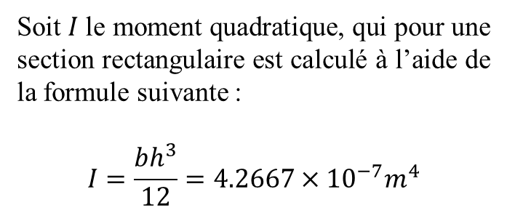

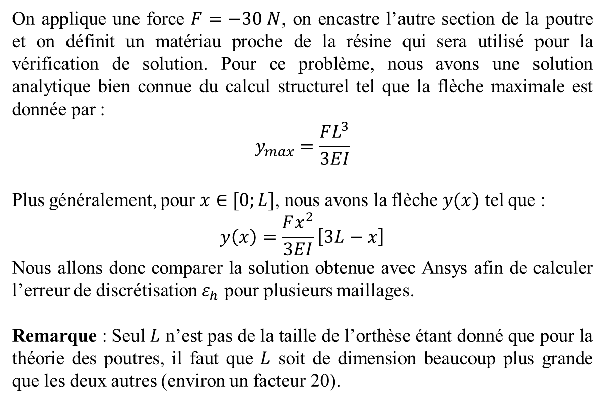
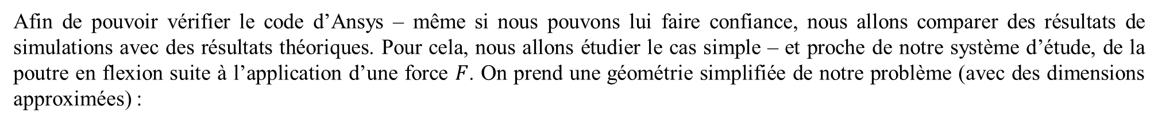

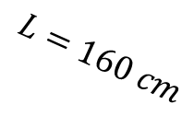

VERIFICATION DE CODE
Afin de pouvoir vérifier le code d’Ansys – même si nous pouvons lui faire confiance, nous allons comparer des résultats de simulations avec des résultats théoriques. Pour cela, nous allons étudier le cas simple – et proche de notre système d’étude, de la poutre en flexion suite à l’application d’une force $F$. On prend une géométrie simplifiée de notre problème (avec des dimensions approximées) :
On applique une force $F=−30 N$, on encastre l’autre section de la poutre et on définit un matériau proche de la résine qui sera utilisé pour la vérification de solution. Pour ce problème, nous avons une solution analytique bien connue du calcul structurel tel que la flèche maximale est donnée par :
$$y_{max}=\frac{FL^{3}}{3EI}$$
Plus généralement, pour $x∈[0;L]$, nous avons la flèche $y(x)$ tel que :
$$y\left(x\right)=\frac{Fx^{2}}{3EI}\left[3L−x\right]$$
Nous allons donc comparer la solution obtenue avec Ansys afin de calculer l’erreur de discrétisation $ε_{h}$ pour plusieurs maillages.
Remarque : Seul $L$ n’est pas de la taille de l’orthèse étant donné que pour la théorie des poutres, il faut que $L$ soit de dimension beaucoup plus grande que les deux autres (environ un facteur 20).
$$E=20 MPa$$
$$ν=0.4$$
$$h=4 cm$$
$$L=160 cm$$
$$b=8 cm$$
Soit $I$le moment quadratique, qui pour une section rectangulaire est calculé à l’aide de la formule suivante :
$$I=\frac{bh^{3}}{12}=4.2667×{10}^{−7}m^{4}$$
X/Y

Slide 7
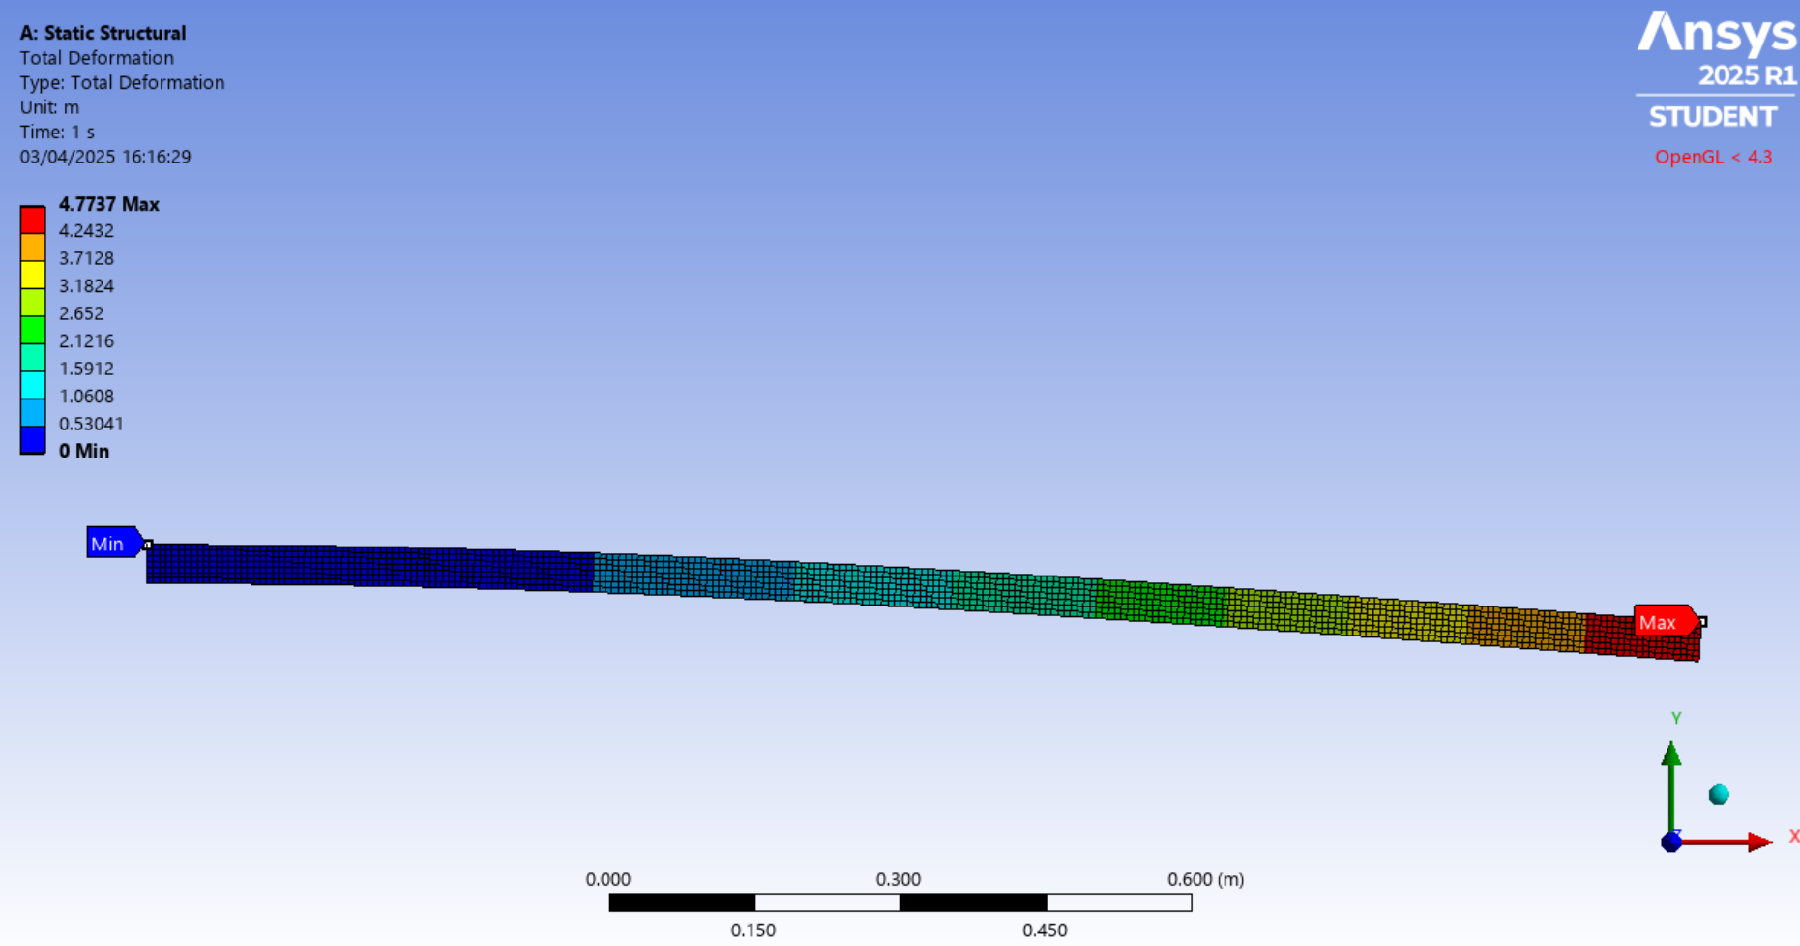
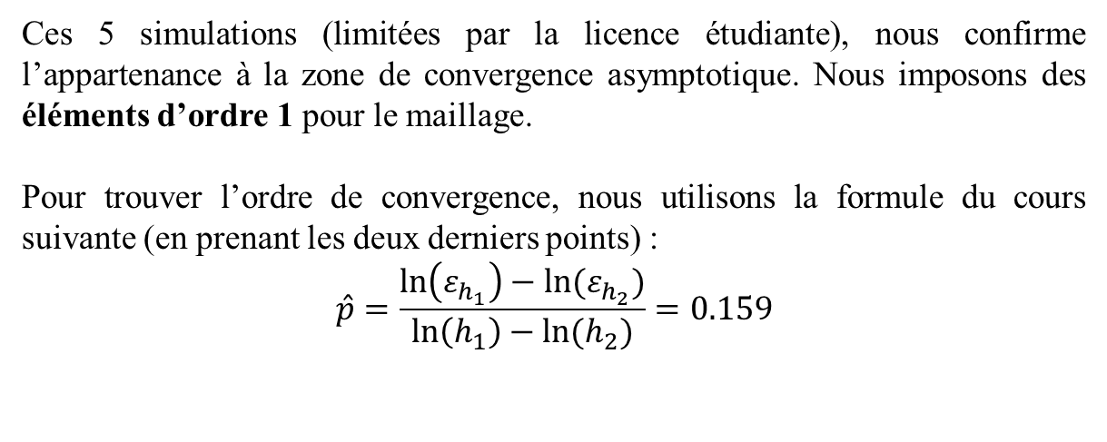
VERIFICATION DE CODE
Après plusieurs simulations, nous pouvons tracer l’erreur de discrétisation en fonction de $Δx$ de la manière suivante :
Ces 5 simulations (limitées par la licence étudiante), nous confirme l’appartenance à la zone de convergence asymptotique. Nous imposons des éléments d’ordre 1 pour le maillage.
Pour trouver l’ordre de convergence, nous utilisons la formule du cours suivante (en prenant les deux derniers points) :
$$\hat{p}=\frac{\ln\left(ε_{h_{1}}\right)−ln⁡(ε_{h_{2}})}{\ln\left(h_{1}\right)−ln⁡(h_{2})}=0.159$$
X/Y

Slide 8
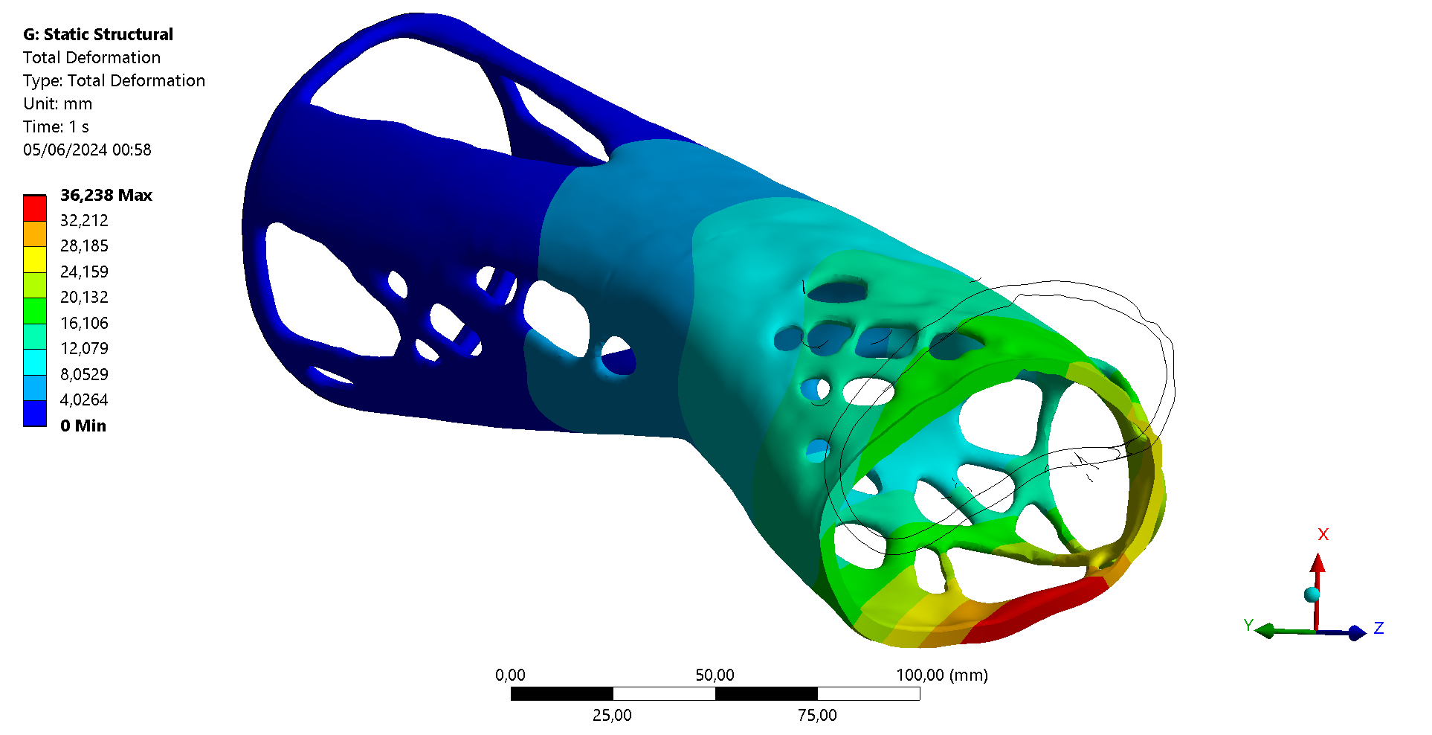


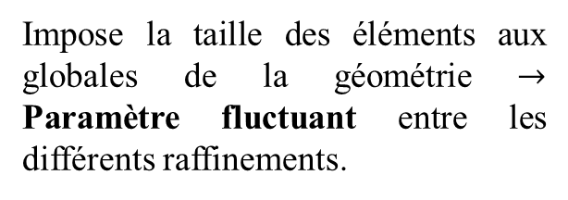
VERIFICATION DE SOLUTION
La vérification de solution à pour but d’estimer les différentes sources d’erreurs et de quantifier les incertitudes.
Pour notre étude, on rappelle que $u_{max}=SRQ$. On se limite au mouvement de flexion avec une force de $30 N$ dirigée vers le bas.
Choix du maillage
Pour le maillage, nous avons choisis de prendre les fonctions suivantes :
Impose des éléments d’ordre 2 avec un type d’élément automatique.
Impose la taille des éléments aux globales de la géométrie $→$ Paramètre fluctuant entre les différents raffinements.
Impose un raffinement de maillage sur les faces qui reçoivent les conditions aux limites de Neumann.
$$\underline{F}$$
Il y a 2 conditions aux limites : une force appliquée à une surface et une condition de support fixe bloquant les degrès de libertés.
X/Y

Slide 9

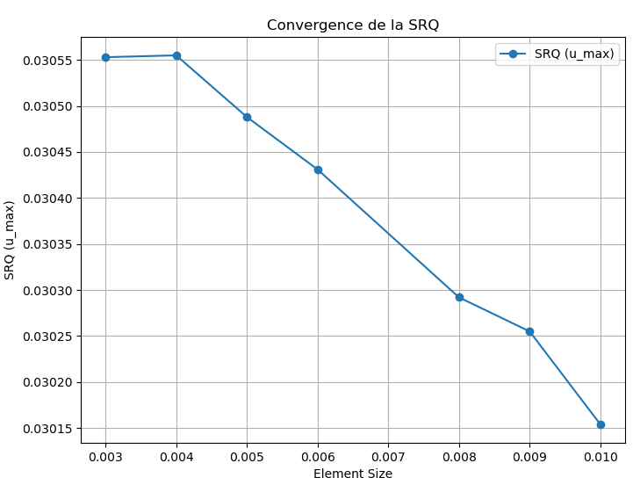
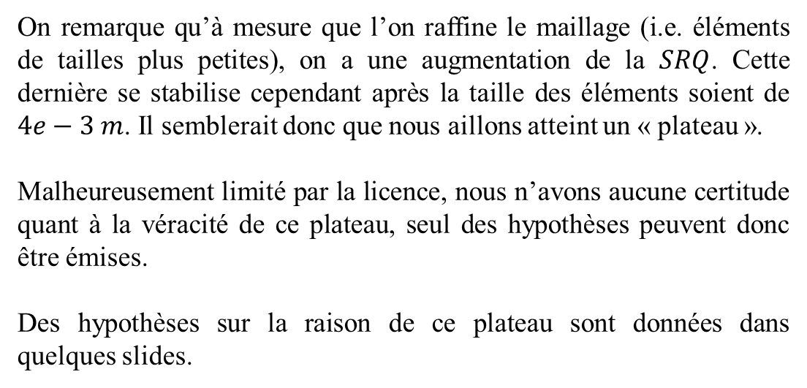
VERIFICATION DE SOLUTION
Cv_Asymptotique.py
2. Résultats
Une fois les différentes simulations réalisées avec un maillage de plus en plus fin (i.e., jusqu’à la limite de la licence), nous obtenons le graphique post-traiter à l’aide de Python suivant :
On remarque qu’à mesure que l’on raffine le maillage (i.e. éléments de tailles plus petites), on a une augmentation de la $SRQ$. Cette dernière se stabilise cependant après la taille des éléments soient de $4e−3 m$. Il semblerait donc que nous aillons atteint un « plateau ».
Malheureusement limité par la licence, nous n’avons aucune certitude quant à la véracité de ce plateau, seul des hypothèses peuvent donc être émises.
Des hypothèses sur la raison de ce plateau sont données dans quelques slides.
Figure [] : Code python « cv_asymptotique.py »
En ne prenant que les résultats donc que les résultats supposément sur la convergence asymptotique, nous pouvons calculer l’ordre de convergence observé, $\hat{p}$. Etant donné que les coefficients de raffinements ne sont pas égaux, nous allons utilisé la formule itérative proposé dans le cours de MEC8211.
X/Y

Slide 10
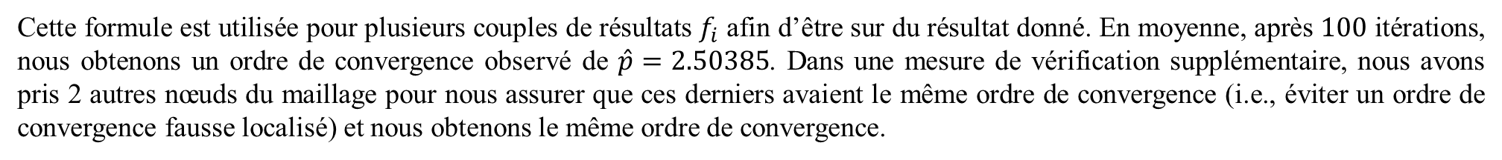
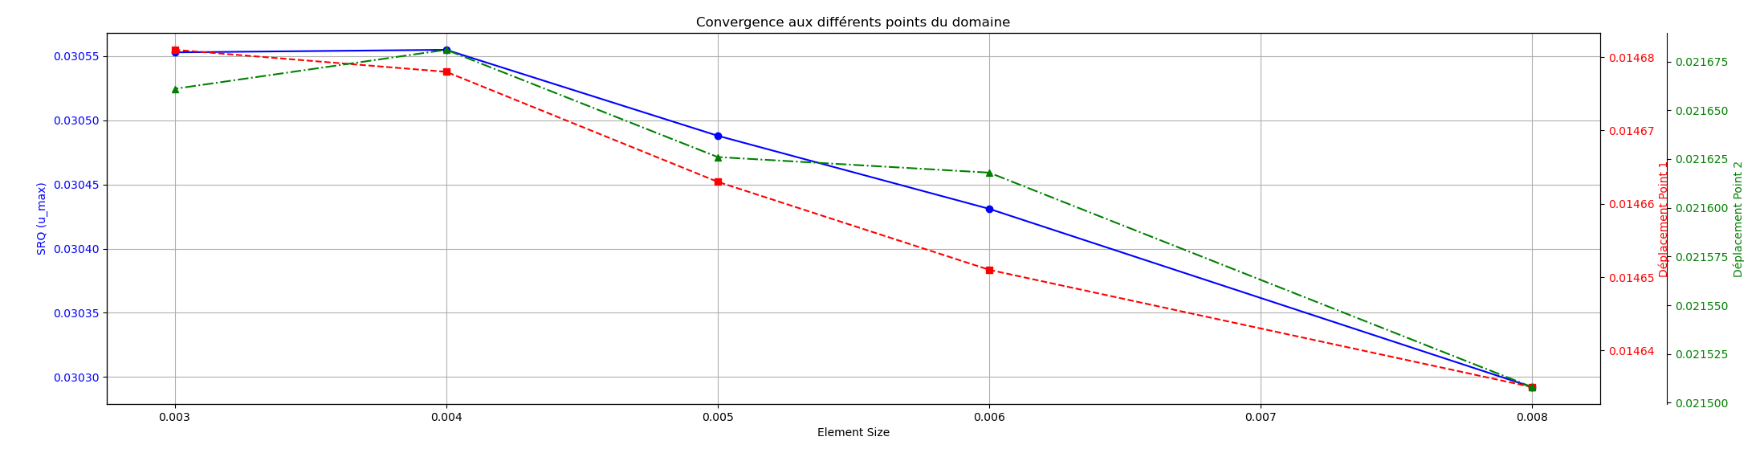
VERIFICATION DE SOLUTION
Cv_Asymptotique.py
On a :
$${\hat{p}}^{k+1}=\frac{ln⁡\left[\left(r_{12}^{{\hat{p}}^{k}}−1\right)\frac{f_{3}−f_{2}}{f_{2}−f_{1}}+r_{12}^{{\hat{p}}^{k}}\right]}{ln⁡\left(r_{12}r_{23}\right)}$$
Cette formule est utilisée pour plusieurs couples de résultats $f_{i}$ afin d’être sur du résultat donné. En moyenne, après $100$ itérations, nous obtenons un ordre de convergence observé de $\hat{p}=2.50385$. Dans une mesure de vérification supplémentaire, nous avons pris 2 autres nœuds du maillage pour nous assurer que ces derniers avaient le même ordre de convergence (i.e., éviter un ordre de convergence fausse localisé) et nous obtenons le même ordre de convergence.
Figure [] : Code python « cv_asymptotique.py »
On remarque que $\hat{p}$ est plus élevé que l’ordre de convergence théorique attendu.
X/Y

Slide 11

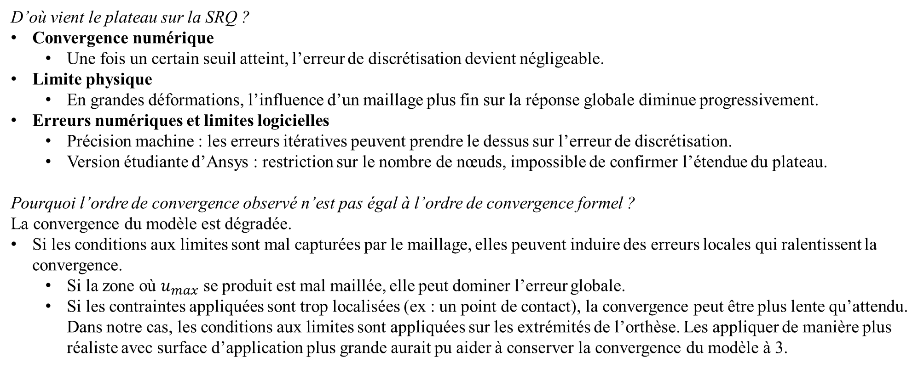
VERIFICATION DE SOLUTION
3. Interprétation des résultats
D’où vient le plateau sur la SRQ ?
Convergence numérique
Une fois un certain seuil atteint, l’erreur de discrétisation devient négligeable.
Limite physique
En grandes déformations, l’influence d’un maillage plus fin sur la réponse globale diminue progressivement.
Erreurs numériques et limites logicielles
Précision machine : les erreurs itératives peuvent prendre le dessus sur l’erreur de discrétisation.
Version étudiante d’Ansys : restriction sur le nombre de nœuds, impossible de confirmer l’étendue du plateau.
Pourquoi l’ordre de convergence observé n’est pas égal à l’ordre de convergence formel ?
La convergence du modèle est dégradée.
Si les conditions aux limites sont mal capturées par le maillage, elles peuvent induire des erreurs locales qui ralentissent la convergence.
Si la zone où $u_{max}$​ se produit est mal maillée, elle peut dominer l’erreur globale.
Si les contraintes appliquées sont trop localisées (ex : un point de contact), la convergence peut être plus lente qu’attendu. Dans notre cas, les conditions aux limites sont appliquées sur les extrémités de l’orthèse. Les appliquer de manière plus réaliste avec surface d’application plus grande aurait pu aider à conserver la convergence du modèle à 3.
X/Y

Slide 12
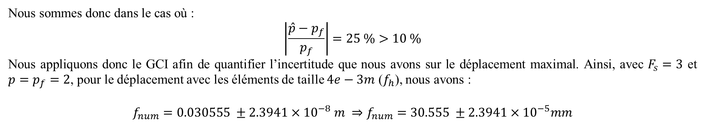
VERIFICATION DE SOLUTION
Nous sommes donc dans le cas où :
$$\left|\frac{\hat{p}−p_{f}}{p_{f}}\right|=25 \%>10 \%$$
Nous appliquons donc le GCI afin de quantifier l’incertitude que nous avons sur le déplacement maximal. Ainsi, avec $F_{s}=3$ et $p=p_{f}=2$, pour le déplacement avec les éléments de taille $4e−3m$ ($f_{h}$), nous avons :
$$f_{num}=0.030555 ±2.3941×{10}^{−8} m ⇒f_{num}=30.555 ±2.3941×{10}^{−5}mm$$
4. Conclusion sur la vérification de solution
…
X/Y

Slide 13
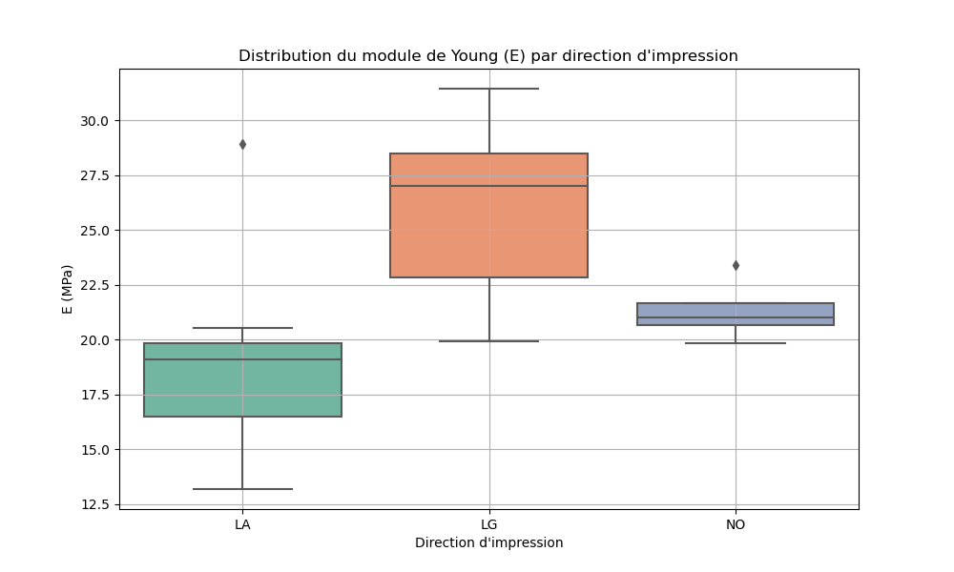
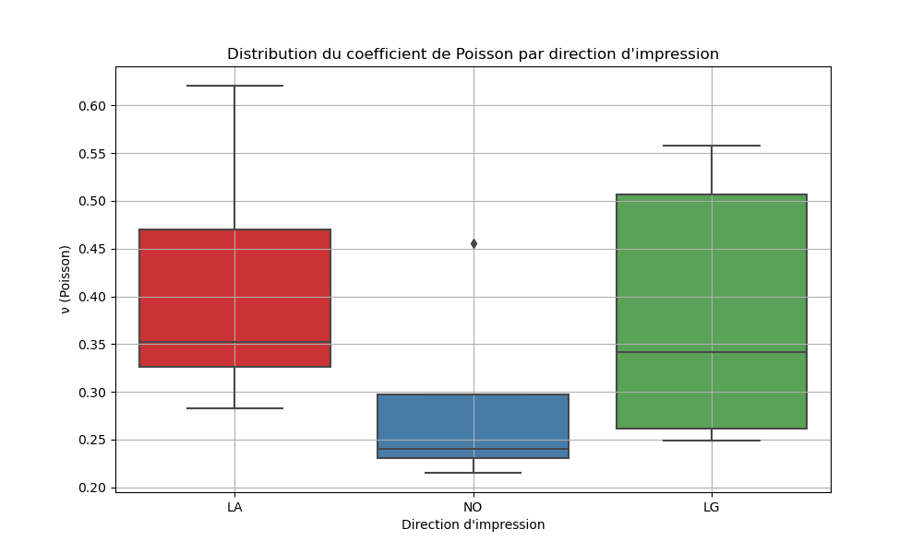
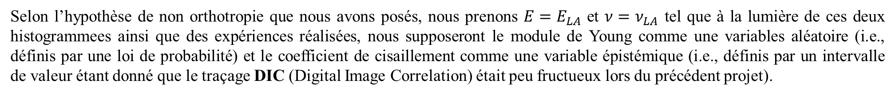
PROPAGATION DES INCERTITUDES
Script_Poisson_Young.py
Nous considérons 2 données d’entrées : $E$ et $ν$. Ces deux données ont été caractérisé via des expériences et les lois de probabilités suivantes peuvent être tirées :
Erreur DIC
Limite thermodynamique
Impossible de simuler au delà de cette limite
Selon l’hypothèse de non orthotropie que nous avons posés, nous prenons $E=E_{LA}$ et $ν=ν_{LA}$ tel que à la lumière de ces deux histogrammees ainsi que des expériences réalisées, nous supposeront le module de Young comme une variables aléatoire (i.e., définis par une loi de probabilité) et le coefficient de cisaillement comme une variable épistémique (i.e., définis par un intervalle de valeur étant donné que le traçage DIC (Digital Image Correlation) était peu fructueux lors du précédent projet).
Remarque : Pour $E$ nous nous assurons de sa définition par une loi de probabilité à l’aide du test de Shapiro-Wilk et de Kolmogorov-Smirnov. Pour $ν$ nous imposonss une condition d’infériorité à $0.5$ ($<0.48=$ max) (i.e., matériau incompressible).
X/Y

Slide 14
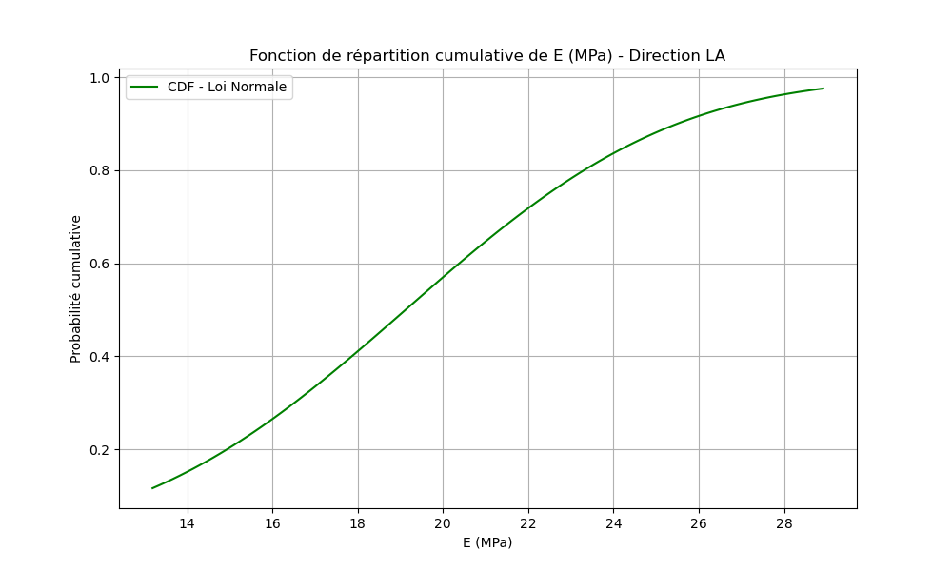
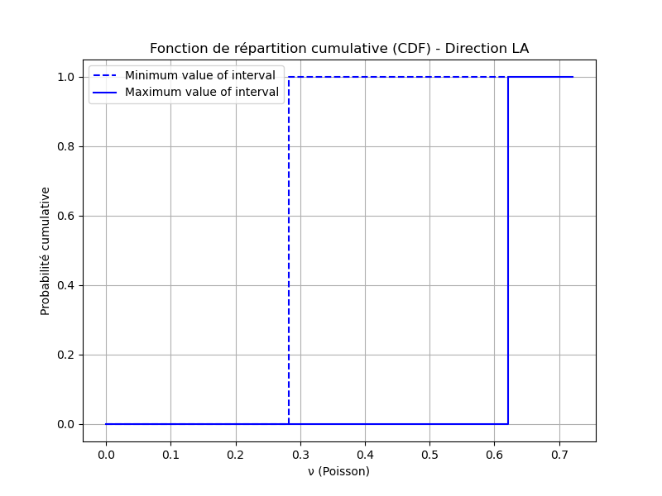

PROPAGATION DES INCERTITUDES
Script_Poisson_Young.py
Ainsi, nous pouvons donc tracer les graphiques suivants (PDF – Probability Density Function) :
Limite thermodynamique
Impossible de simuler au delà de cette limite
$$μ=19.12 MPa$$
$$σ=4.98$$
A partir de ces deux graphiques, nous pouvons générer un fichier de couples de données d’entrées que nous utiliserons dans nos simulations sur Ansys. La dernière boucle du script permet de générer ce fichier ‘Couples_LHS_LA.csv’ pour un nombre de couple données.
La procédure pour la méthode de Monte Carlo avec une variable aléatoire et une variable épistémique est celle proposée dans le cours – tirée de Oberkampf & Roy. Cette méthode est la suivante :
X/Y

Slide 15
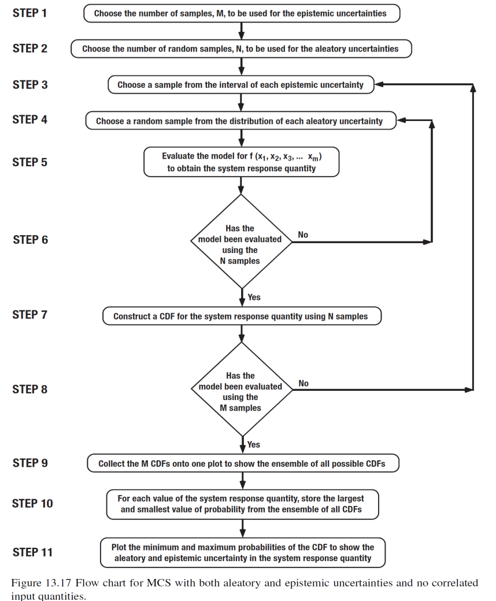
PROPAGATION DES INCERTITUDES
On choisit $M=5$ valeurs pour $ν$ de telle manière que chacune de ces valeurs, on réalise $N=10$ simulations pour les $N$ valeurs de $E$ que nous avons obtenues à l’aide de la méthode LHS. Cela fait donc un total de $M×N$ simulations.
On peut représenter l’espace des couples simulés qui se situe bien dans les valeurs limites imposées par les graphiques précédents :
Une fois toutes ces simulations réalisées, nous pouvons réaliser STEP 9, càd représenter les CDF de chaque famille de simulations afin de trouver le min et max générant donc une p-box.
Remarque : Nous n’avons pas réussis à automatiser cette section du devoir (tests avec langage Python et APDL).
X/Y

Slide 16
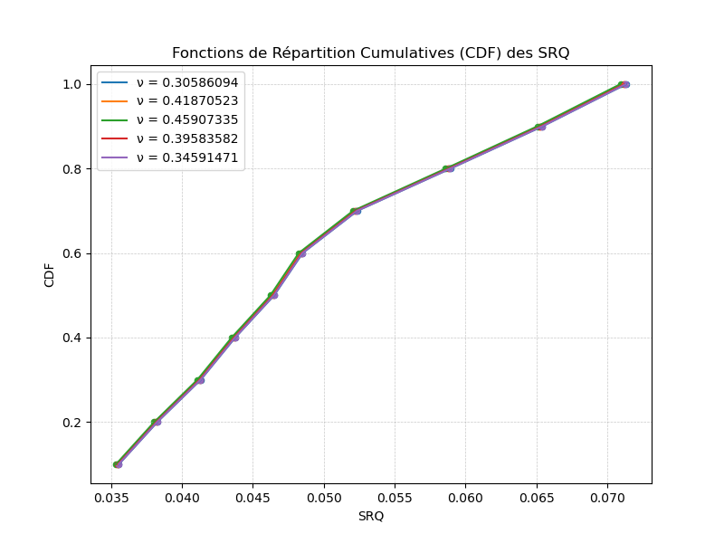
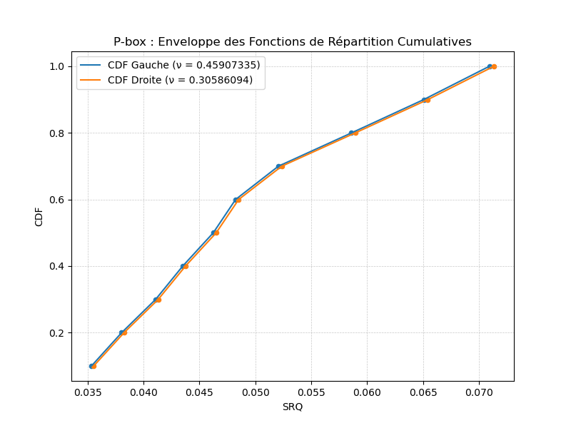
PROPAGATION DES INCERTITUDES
Finalement, en suivant la méthode, nous obtenons les courbes CDFs suivantes. En ne gardant que le min et le max, nous pouvons démontrer l’existence de la p-box tel que :
Nous pouvons voir que malgré les écarts importants que nous avons sur le coefficient de Poisson, ces derniers influencent relativement « peu » les CDFs, étant donné que la p-box est très fine. Nous pouvons maintenant interpréter les résultats à l’aide de ces graphiques. Enfin nous déterminerons $u_{input}.$
X/Y

Slide 17
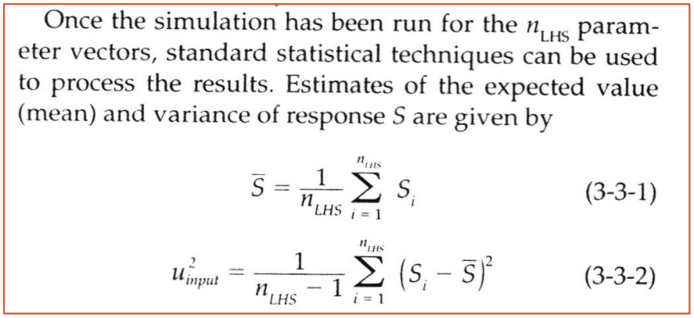
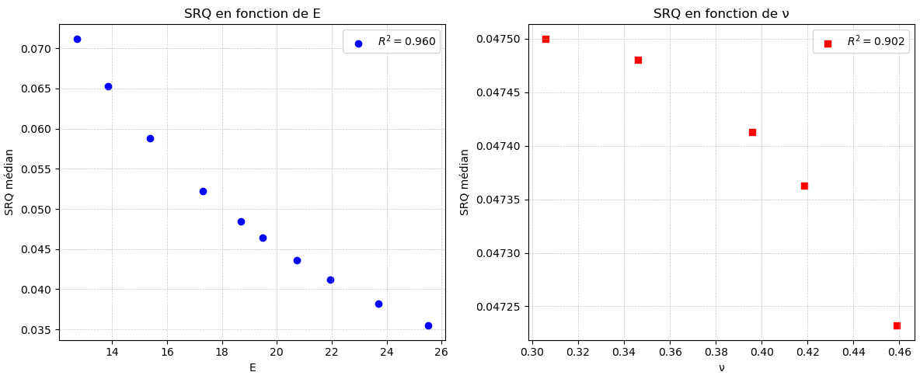
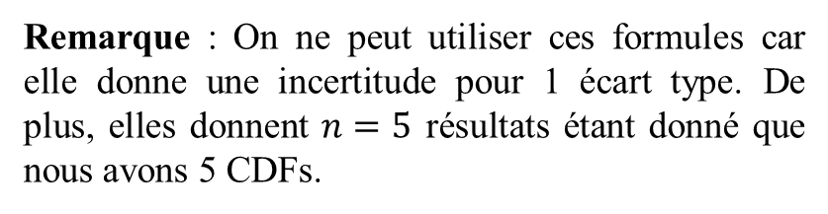
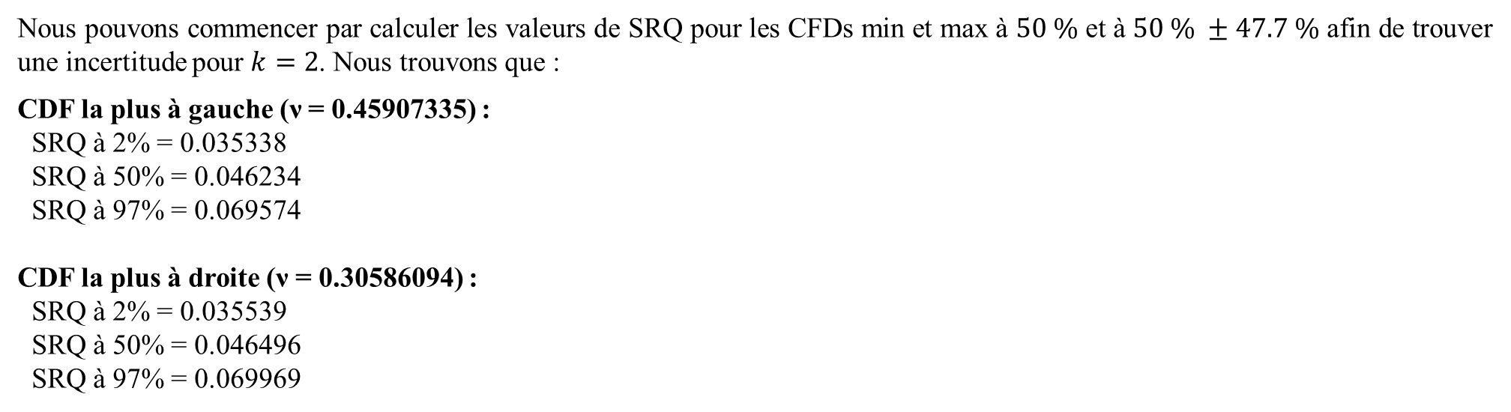
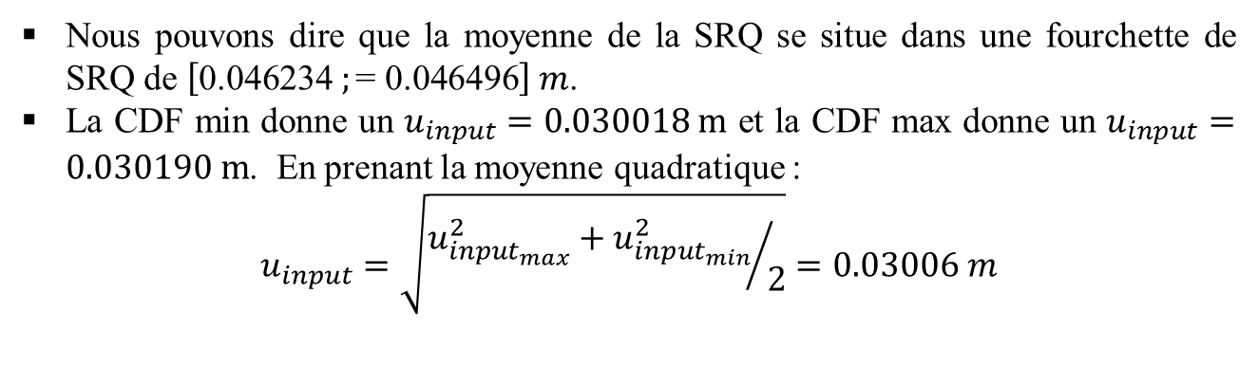
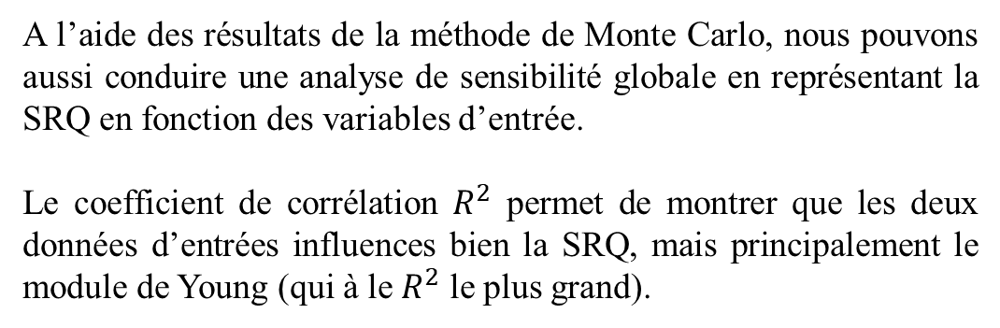
PROPAGATION DES INCERTITUDES
Nous pouvons commencer par calculer les valeurs de SRQ pour les CFDs min et max à $50 \%$ et à $50 \% ±47.7 \%$ afin de trouver une incertitude pour $k=2$. Nous trouvons que :
CDF la plus à gauche (ν = 0.45907335) :
SRQ à 2% = 0.035338
SRQ à 50% = 0.046234
SRQ à 97% = 0.069574
CDF la plus à droite (ν = 0.30586094) :
SRQ à 2% = 0.035539
SRQ à 50% = 0.046496
SRQ à 97% = 0.069969
Nous pouvons dire que la moyenne de la SRQ se situe dans une fourchette de SRQ de $\left[\text{0.046234} ;\text{= 0.046496}\right] m$.
La CDF min donne un $u_{input}=0.030018 m$ et la CDF max donne un $u_{input}=0.030190 m$. En prenant la moyenne quadratique :
$$u_{input}=\sqrt{{u_{input_{max}}^{2}+u_{input_{min}}^{2}}/2}=0.03006 m$$
Remarque : On ne peut utiliser ces formules car elle donne une incertitude pour 1 écart type. De plus, elles donnent $n=5$ résultats étant donné que nous avons 5 CDFs.
A l’aide des résultats de la méthode de Monte Carlo, nous pouvons aussi conduire une analyse de sensibilité globale en représentant la SRQ en fonction des variables d’entrée.
Le coefficient de corrélation $R^{2}$ permet de montrer que les deux données d’entrées influences bien la SRQ, mais principalement le module de Young (qui à le $R^{2}$ le plus grand).
X/Y

Slide 18
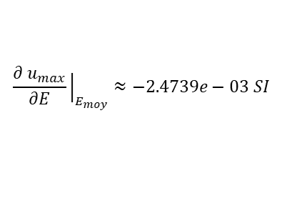
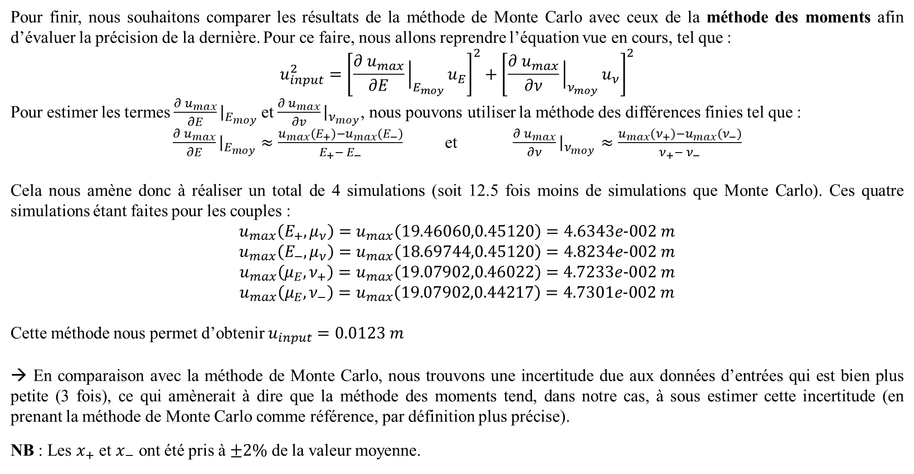
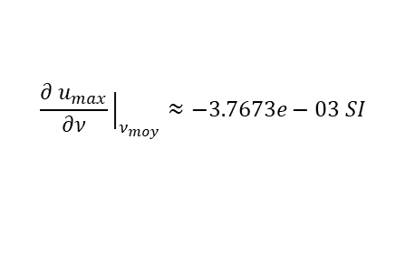
PROPAGATION DES INCERTITUDES
Pour finir, nous souhaitons comparer les résultats de la méthode de Monte Carlo avec ceux de la méthode des moments afin d’évaluer la précision de la dernière. Pour ce faire, nous allons reprendre l’équation vue en cours, tel que :
$$u_{input}^{2}={\left[\frac{∂ u_{max}}{∂E}{\left.​\right|}_{E_{moy}}u_{E}\right]}^{2}+{\left[\frac{∂ u_{max}}{∂ν}{\left.​\right|}_{ν_{moy}}u_{ν}\right]}^{2}$$
Pour estimer les termes $\frac{∂ u_{max}}{∂E}{\left.​\right|}_{E_{moy}}$ et $\frac{∂ u_{max}}{∂v}{\left.​\right|}_{ν_{moy}}$, nous pouvons utiliser la méthode des différences finies tel que :
$\frac{∂ u_{max}}{∂E}{\left.​\right|}_{E_{moy}}≈\frac{u_{max}\left(E_{+}\right)−u_{max}\left(E_{−}\right)}{E_{+}− E_{−}}$ et $\frac{∂ u_{max}}{∂ν}{\left.​\right|}_{ν_{moy}}≈\frac{u_{max}\left(ν_{+}\right)−u_{max}\left(ν_{−}\right)}{ν_{+}− ν_{−}}$
Cela nous amène donc à réaliser un total de 4 simulations (soit 12.5 fois moins de simulations que Monte Carlo). Ces quatre simulations étant faites pour les couples :
$$u_{max}\left(E_{+},μ_{ν}\right)=u_{max}\left(19.46060,0.45120\right)=4.6343e-002 m$$
$$u_{max}\left(E_{−},μ_{ν}\right)=u_{max}\left(18.69744,0.45120\right)=4.8234e-002 m$$
$$u_{max}\left(μ_{E},ν_{+}\right)=u_{max}\left(19.07902,0.46022\right)=4.7233e-002 m$$
$$u_{max}\left(μ_{E},ν_{−}\right)=u_{max}\left(19.07902,0.44217\right)=4.7301e-002 m$$
Cette méthode nous permet d’obtenir $u_{input}=0.0123 m$
→ En comparaison avec la méthode de Monte Carlo, nous trouvons une incertitude due aux données d’entrées qui est bien plus petite (3 fois), ce qui amènerait à dire que la méthode des moments tend, dans notre cas, à sous estimer cette incertitude (en prenant la méthode de Monte Carlo comme référence, par définition plus précise).
NB : Les $x_{+}$ et $x_{−}$ ont été pris à $±2\%$ de la valeur moyenne.
$$\frac{∂ u_{max}}{∂E}{\left.​\right|}_{E_{moy}}≈−2.4739e−03 SI$$
$$\frac{∂ u_{max}}{∂ν}{\left.​\right|}_{ν_{moy}}≈−3.7673e−03 SI$$
X/Y

Slide 19
CONCLUSION
Pour conclure, …
X/Y

Slide 20
REFERENCES
Ansys. (2020, octobre). Lesson 3: Large deformations governing equations [PDF]. Ansys Innovation Space. https://innovationspace.ansys.com/courses/wp-content/uploads/2020/10/Lesson3_LargeDeformationsGoverningEquations.pdf
Labed, N. & Peyraut, F. (n.d.). TE41 Mécanique des milieux continus [Cours]. Université de Technologie de Belfort-Montbéliard (UTBM).
Chamoret, D. (n.d.). MN44 Introduction to multi-physics simulation [Cours]. Université de Technologie de Belfort-Montbéliard (UTBM).
Trépanier, J-Y. (n.d). MEC8211 Vérification et validation en modélisation numérique [Cours]. Polytechnique Montréal (PM).
X/Y

